Slide 1


Tinjauan Atas Implementasi Sistem Informasi Jabatan Fungsional Bidang Perbendaharaan

Slide 2
DAFTAR ISTILAH JUKNIS E-JAFUNG
Hal-hal yang perlu diketahui:
eJafung dapat diakses pada laman https://e-jafung.kemenkeu.go.id.
User dIGIT, adalah User yang digunakan pada aplikasi perbendaharaan.
Jafung, adalah role user pejabat fungsional yang digunakan untuk akses eJafung secara personal
Atasan Langsung, adalah pejabat yang ditunjuk sebagai atasan langsung pejabat fungsional pada unit instansi JF ditugaskan, sesuai dengan Struktur Organisasi dan Tata Kelola (SOTK) masing- masing K/L
Untuk mendukung tampilan optimal, gunakan skala 80-90% pada e-Jafung, dengan cara klik CTRL – (CTRL dan MIINUS)
Role atasan langsung dan pejabat fungsional tidak diperkenakan dirangkap pada 1 user

Slide 3


-01- Pelaporan
Modul Pelaporan digunakan oleh Jafung yang sudah memiliki aplikasi pengelolaan kinerja lain yang menghasilkan PAK (Penetapan Angka Kredit) sehingga tidak perlu melakukan penilaian SKP (Penentapan Angka Kredit ) melalui aplikasi eJafung melainkan hanya melakukan pelaporan angka kredit yang dihasilkan pada aplikasi pengelolalan kinerja lain.
Role user yang digunakan :
1. Jafung
2. Atasan Langsung
Digunakan hanya pada saat :
Terjadi perubahan angka kredit sepanjang tahun
Terjadi penetapan angka kredit pada aplikasi pengelolaan kinerja lain
Output yang dihasilkan dari modul pelaporan :
Data angka kredit
Jenjang Jafung
Penetapan Angka Kredit yang berasal dari aplikasi lain

Slide 4
ALUR UMUM MODUL PENGANGKATAN
Penetapan Angka Kredit
Jafung
Atasan Langsung
Penetapan Angka kredit berisi info :
Tahun PAK
Data Profil / Jenjang
Besaran Angka Kredit Konversi
Besaran Angka Kredit Total
Merekam data besaran angka kredit yang diperoleh pada periode tahun ini dan angka kredit total
Melakukan validasi dan persetujuan atas inputan angka kredit jafung
JF wajib mengupload dokumen penetapan angka kredit yang dihasilkan dari aplikasi lain

Slide 5

-01.1- Pelaporan Angka Kredit
PELAPORAN
01.1.A
Perekaman Pelaporan
01.1.B
Pengiriman Pelaporan
JAFUNG
01.1.C
Verifikasi Pelaporan
PELAPORAN
Perekaman data pada e-Jafung modul Pelaporan
role user Jafung

Slide 6
ALUR UMUM MODUL PELAPORAN
1. Rekam Pelaporan
(Pelaporan – Rekam)
Perbaikan
3. Verifikasi
(admin satker)
Setuju
Angka Kredit
2. Kirim Pelaporan
(Pelaporan – Rekam– Action - Kirim)
Pelaporan – Verifikasi- Action - Verifikasi
Targeted Peserta Ukom Kenaikan Jenjang

Slide 7
-01.1- Pelaporan Angka Kredit
PELAPORAN
01.1.A
Perekaman Pelaporan
01.1.B
Pengiriman Pelaporan
JAFUNG
01.1.C
Verifikasi Pelaporan
PELAPORAN
01.1.D
Rollback
Perekaman data pada e-Jafung modul Pelaporan
role user Jafung

Slide 8
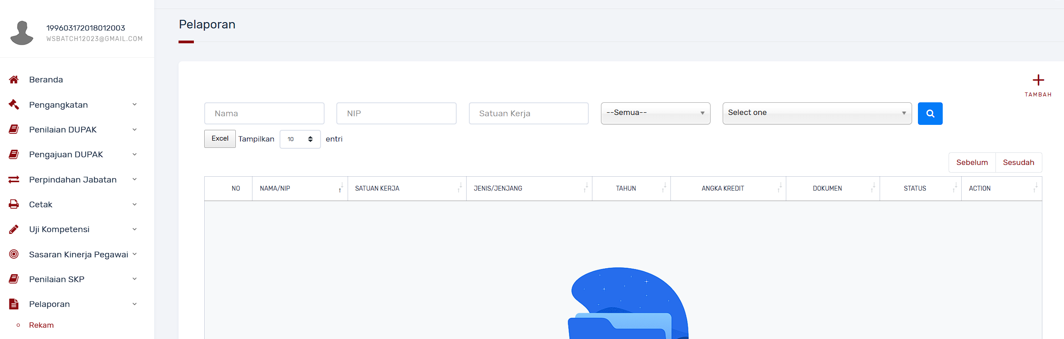
-01.1.A- REKAM PELAPORAN role user: User JF
Akses Menu : Pelaporan – Rekam
Klik submenu “Rekam”
Klik “Tambah”

Slide 9
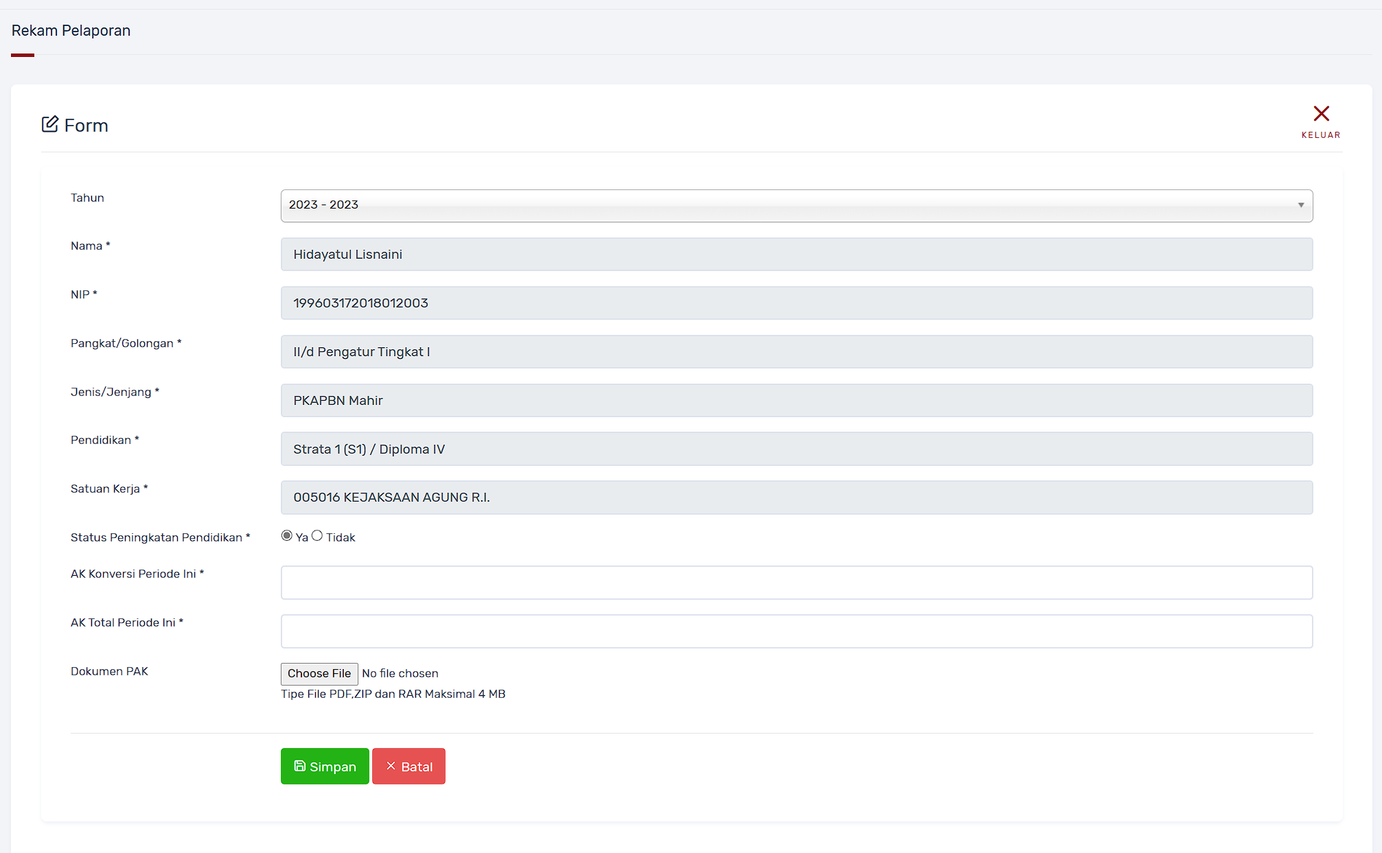
-01.1.A- PROFIL JAFUNG role user: User JF
Akses Menu : Pelaporan – Rekam
Pilih Periode Tahun pelaporan
Pastikan Data Utama Benar sebelum melanjutkan ke tombol Upload dan Simpan Pelaporan, Apabila tidak sesuai lakukan perubahan pada menu pengangkatan -profil
Isikan Tidak jika tidak ada SKP pendidikan
Isikan AK Perolehan Tahun ini
Isikan AK Total
Upload File
Klik Simpan

Slide 10
-01.1.A- PROFIL JAFUNG role user: User JF
Akses Menu : Pelaporan - Rekam
Hal yang WAJIB diperhatikan dalam pengisian pelaporan
Peningkatan Pendidikan (Hanya diisi ya Ketika ada SKP Pendidikan / Update Pendidikan )
Angka Kredit Perolehan / Angka Kredit Konversi
Angka Kredit Total
Besaran Angka Kredit Perolehan adalah 150% dari target angka kredit tahunan masing-masing jenjang JF
Contoh:
JF A Jenjang Ahli Pertama memperoleh predikat sangat baik pada periode ini sehingga memperoleh Angka Kredit 18.75 dan memperoleh angka kredit 50 pada tahun sebelumnya, maka pengisiannya adalah sebagai berikut :
AK Konversi -> 18.75
AK Total -> 68.75
JF A tsb memiliki kekurangan angka kredit sebesar 31.25 untuk dapat mengikuti uji kompetensi kenaikan jenjang ke Ahli Muda

Slide 11
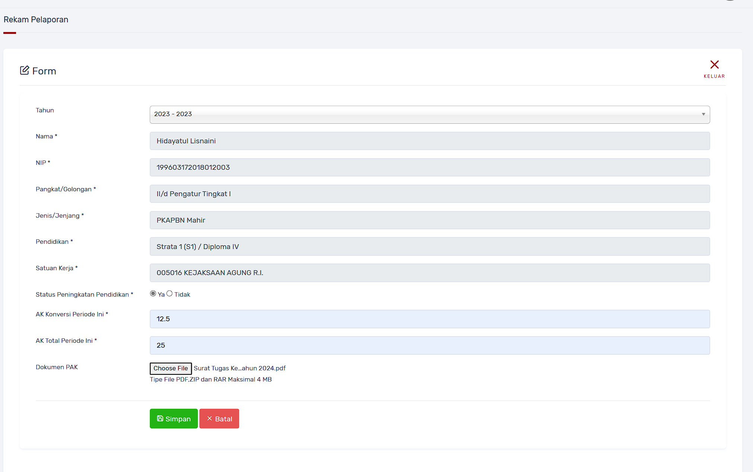
-01.1.A- PROFIL JAFUNG role user: User JF
Akses Menu : Pelaporan - Simpan
Setelah Klik Simpan, akan dilanjutkan ke pengiriman ke Atasan Langsung

Slide 12
-01.1- Pelaporan Angka Kredit
PELAPORAN
01.1.A
Perekaman Pelaporan
01.1.B
Pengiriman Pelaporan
JAFUNG
01.1.C
Verifikasi Pelaporan
PELAPORAN
01.1.D
Rollback
Perekaman data pada e-Jafung modul Pelaporan
role user Jafung

Slide 13
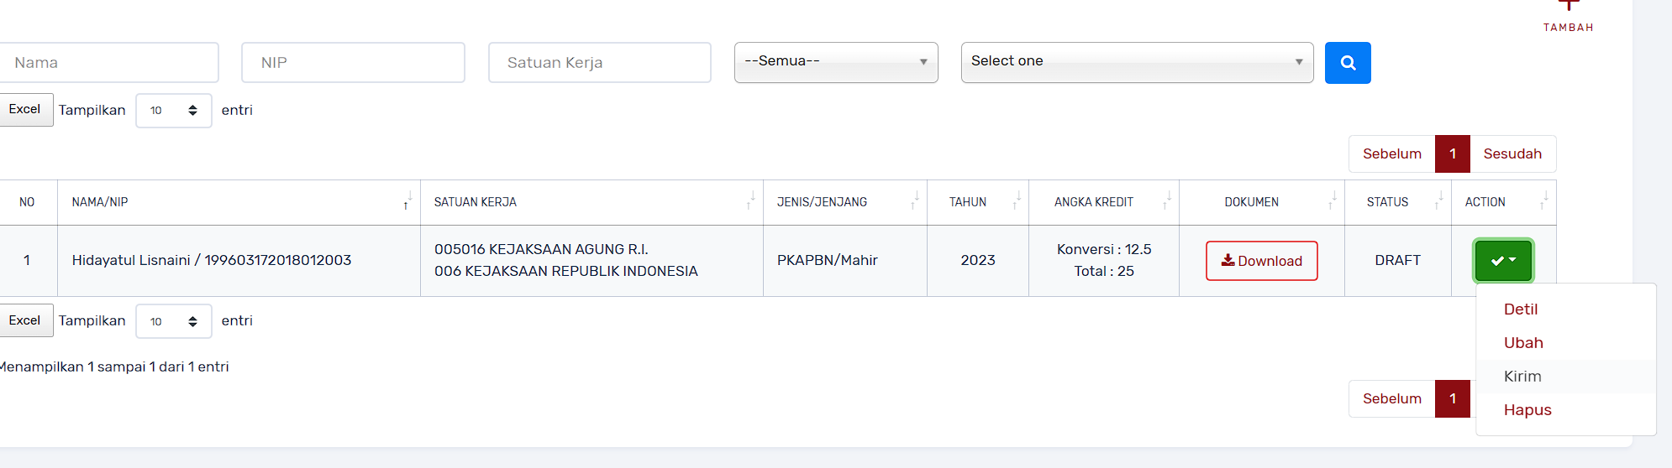
-01.1.B- KIRIM PELAPORAN role user: User JF
Akses Menu : Pelaporan – Rekam
Klik tombol Action
Apabila diklik tombol Kirim maka akan dikirimkan ke user Atasan Langsung dengan status berubah menjadi “Diajukan ke Atasan Langsung”
Klik Tombol “Kirim”

Slide 14
-01.1- Pelaporan Angka Kredit
PELAPORAN
01.1.A
Perekaman Pelaporan
01.1.B
Pengiriman Pelaporan
JAFUNG
01.1.C
Verifikasi Pelaporan
PELAPORAN
01.1.D
Rollback
Perekaman data pada e-Jafung modul Pelaporan
role user Jafung

Slide 15
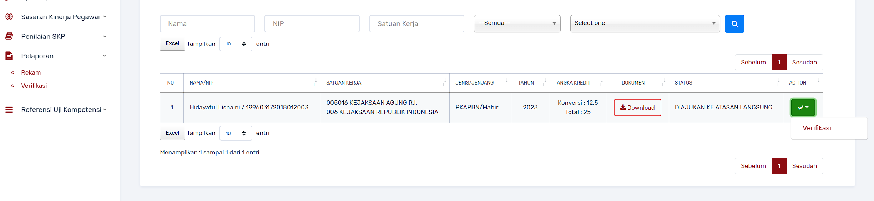
-01.1.C- VERIFIKASI PELAPORAN role user: User Atasan Langsung
Akses Menu : Pelaporan – Verifikasi
Klik menu Pelaporan kemudian sub menu verifikasi
Klik tombol action - verifikasi

Slide 16
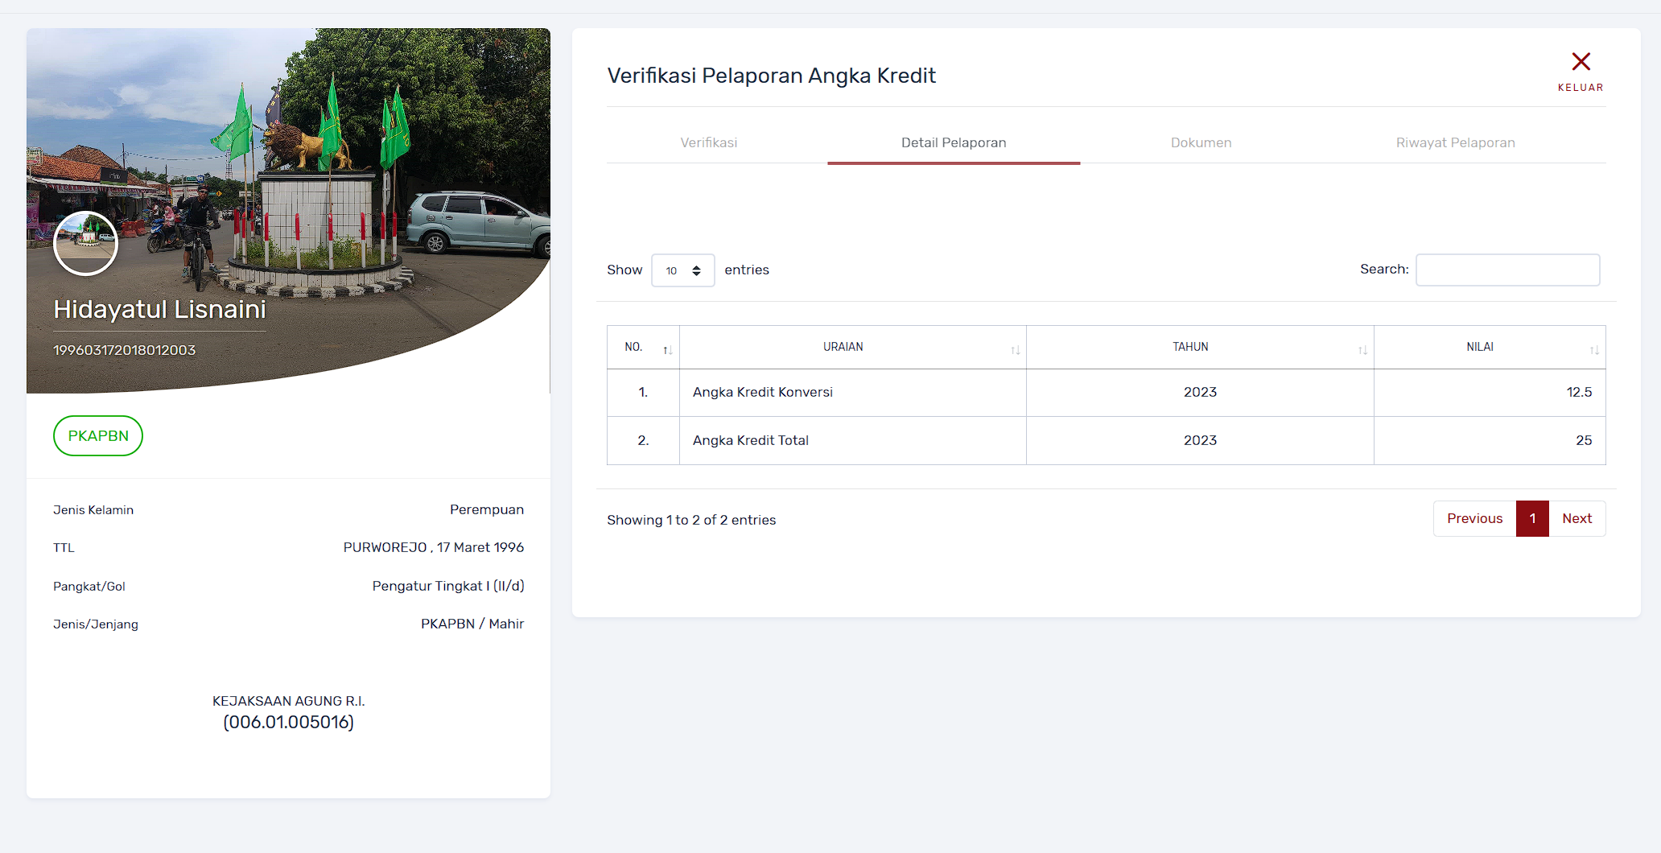
-01.1.C- VERIFIKASI PELAPORAN role user: User Atasan Langsung
Klik Dokumen untuk melihat dokumen
Akses Menu : Pelaporan – Verifikasi
Klik detail pelaporan untuk melihat data detail
Pastikan isian angka kredit sesuai yang terdapat pada dokumen PAK

Slide 17
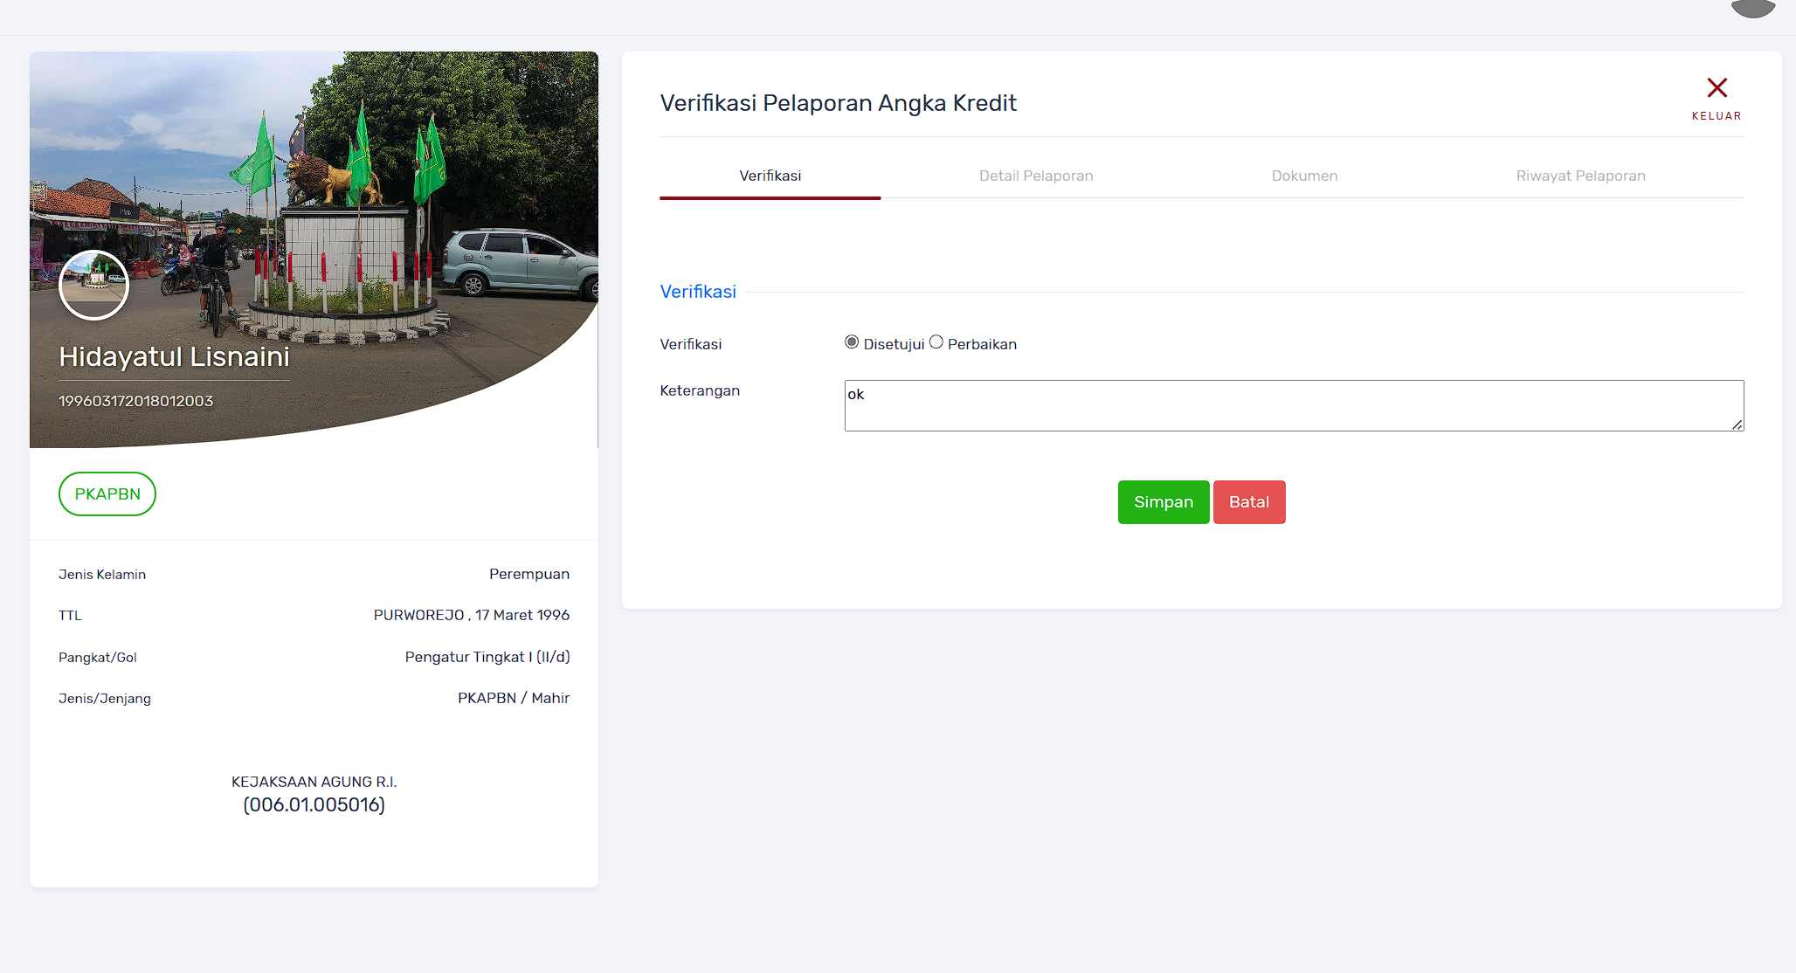
-01.1.C- VERIFIKASI PELAPORAN role user: User Atasan Langsung
Akses Menu : Pelaporan – Verifikasi
Klik Simpan untuk lanjut
Apabila dokumen dan detail telah sesuai maka klik radio button “Disetujui” untuk menyetujui atau “Perbaikan” untuk dikembalikan ke JF, Isikan catatan sesuai kebutuhan

Slide 18
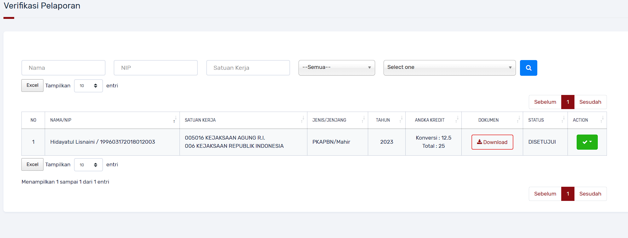
-01.1.C- VERIFIKASI PELAPORAN role user: User Atasan Langsung
Akses Menu : Pelaporan – Verifikasi
Apabila disetujui oleh atasan langsung akan berubah menjadi status “Disetujui”

Slide 19
-01.1- Pelaporan Angka Kredit
PELAPORAN
01.1.A
Perekaman Pelaporan
01.1.B
Pengiriman Pelaporan
JAFUNG
01.1.C
Verifikasi Pelaporan
PELAPORAN
01.1.D
Rollback
Rollback data pelaporan angka kredit
role user Jafung

Slide 20
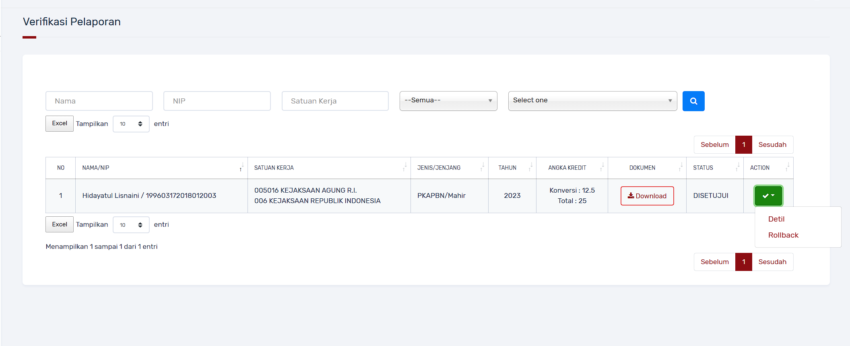
-01.1.D- ROLLBACK PELAPORAN role user: User Atasan Langsung
Akses Menu : Pelaporan – Verifikasi
Apabila terdapat perubahan besaran angka kredit / terdapat penetapan angka kredit pada periode tahun berjalan maka dapat dilakukan rollback dari user Atasan Langsung dengan tombol Action - Rollback

Slide 21
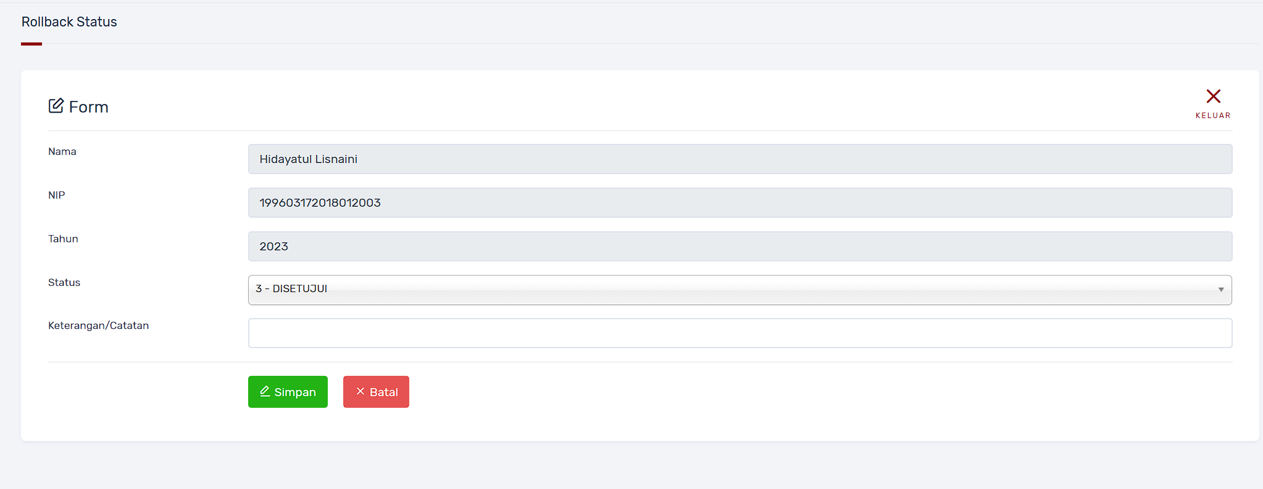
-01.1.D- ROLLBACK PELAPORAN role user: User Atasan Langsung
Akses Menu : Pelaporan – Verifikasi
Pilih Status Rollback ke “Draft” dan isikan keterangan/catatan yang sesuai
Klik simpan

Slide 22
ATTENTION
Pastikan tidak ada kesalahan perekaman pada Pangkat/Golongan, Jenjang, dan besaran angka kredit yang diinput pada modul pelaporan akan digunakan sebagai dasar angka kredit yang digunakan untuk keperluan kenaikan jenjang JF

Slide 23

TERIMAKASIH
hai.djpb@kemenkeu.go.id
(021) 3449230 (psw. 5307)
Subdit SPKPP DSP Ditjen Perbendaharaan Kemenkeu

